Slide 1
TP dynamique des zones de collision

Slide 2
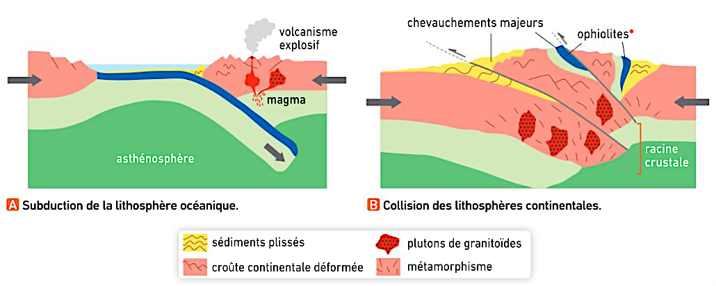
De la subduction à la collision

Slide 3
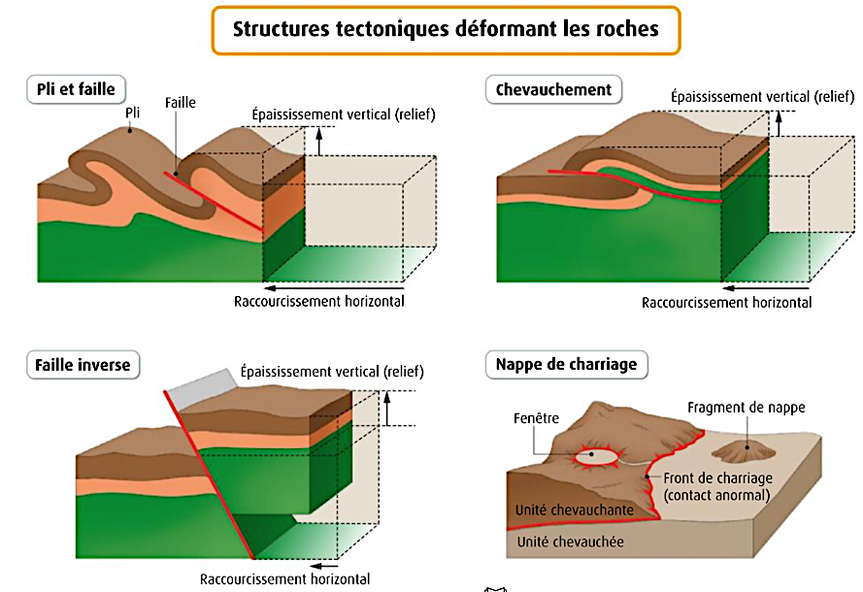
Structures observées

Slide 4
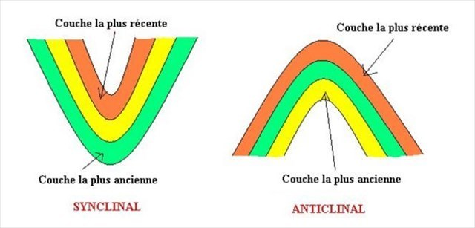
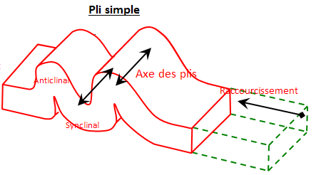
Les plis

Slide 5
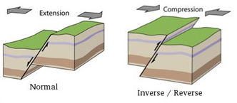
Les failles

Slide 6
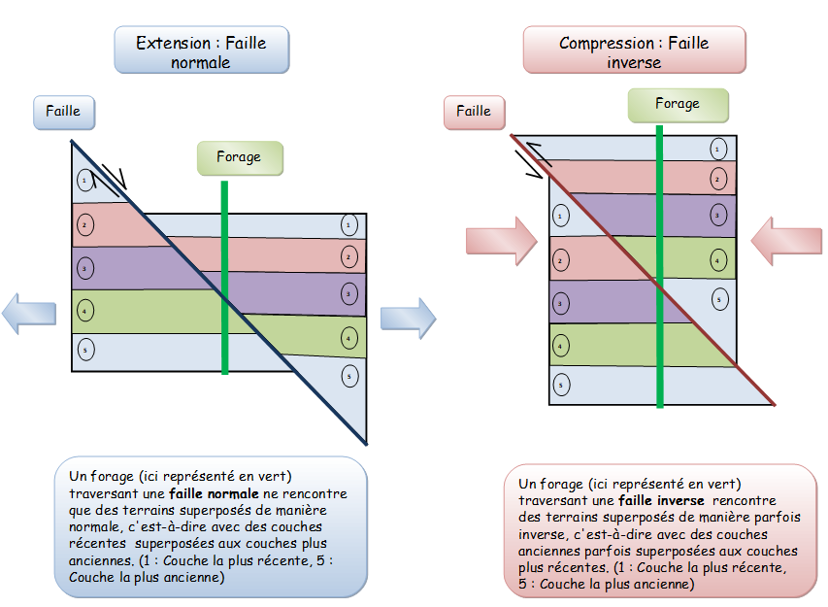

Slide 7
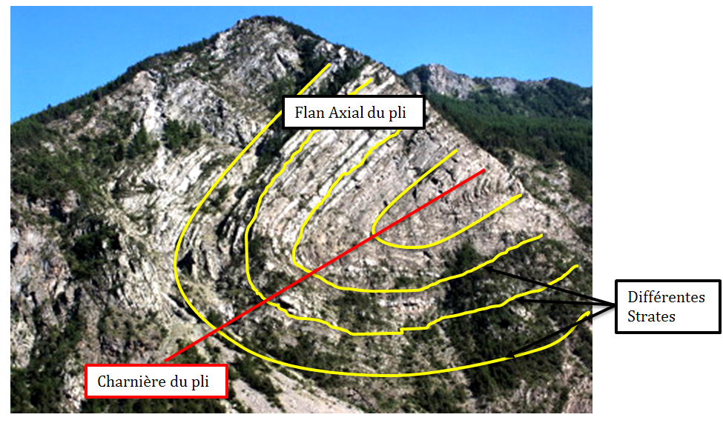
Correction act 2
Pli synclinal couché de St Clément- Hautes Alpes

Slide 8
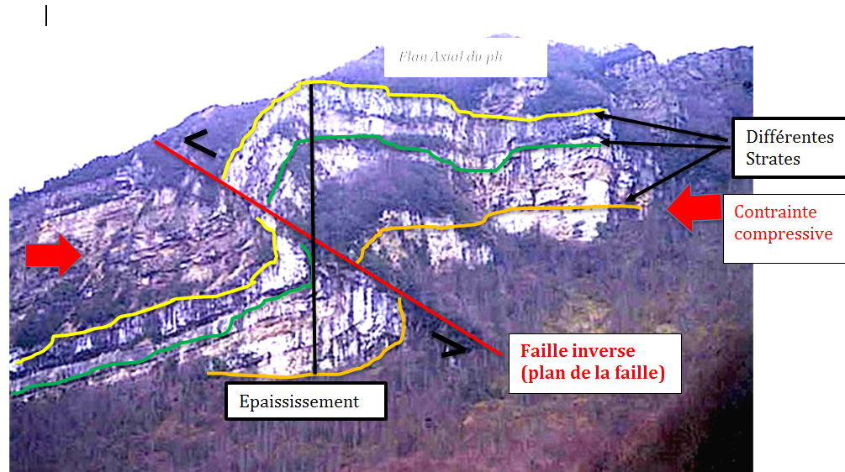
Act2 : Pli-Faille de Saint Rambert en Bugey

Slide 9
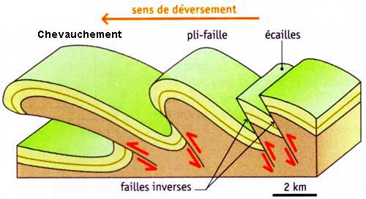
Les plis failles

Slide 10
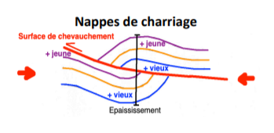
Les nappes de charriage

Slide 11
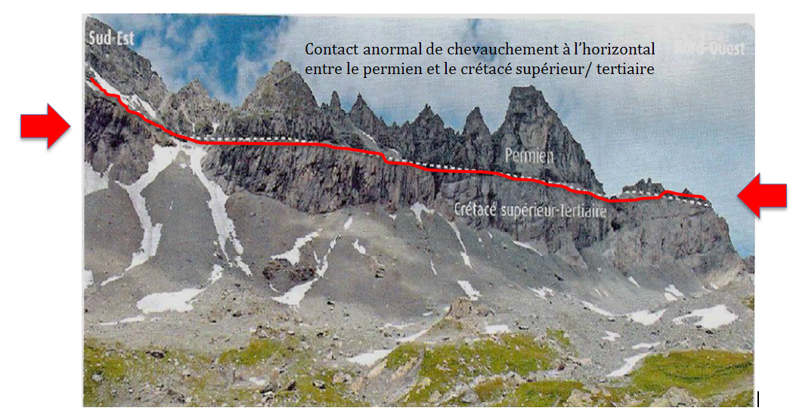
Act2. La nappe de Glaris,
Alpes helvétiques.

Slide 12
bilan
Les déformations visibles en surface s’accompagnent de la formation d’une racine crustale sous la chaîne de montagnes.
Il résulte de toutes ces déformations un épaississement de la croûte, dû à un raccourcissement et un empilement de matériaux continentaux, ce qui conduit à leur mise en relief et contribue à former une chaîne de montagnes de collision.
La collision peut aboutir, dans certains cas, au plongement d’une des deux lithosphères continentales sous l’autre. La base de la lithosphère s’enfonce alors dans l’asthénosphère.

Slide 13
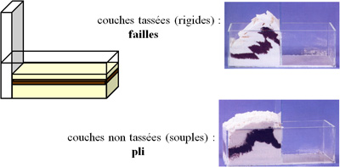
Activité 3 : modélisation

Slide 14
Protocole

Slide 15
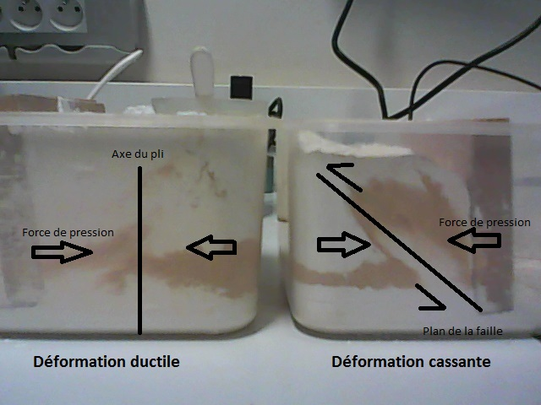
Exemple 1

Slide 16
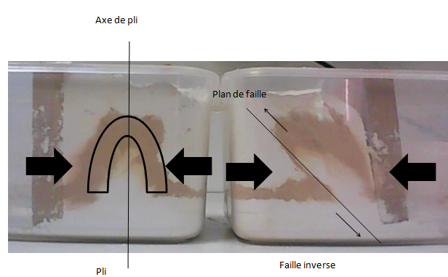
Exemple 2

Slide 17
Indices pétrographiques. exemple du granite – gneiss – micaschistes - migmatites

Slide 18
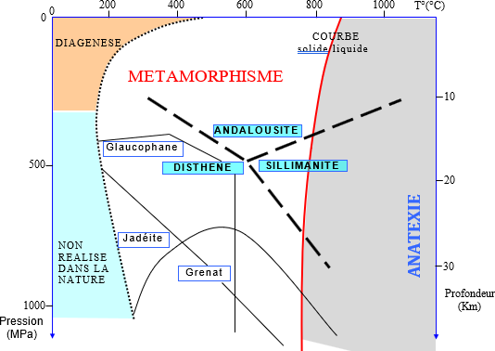

Slide 19
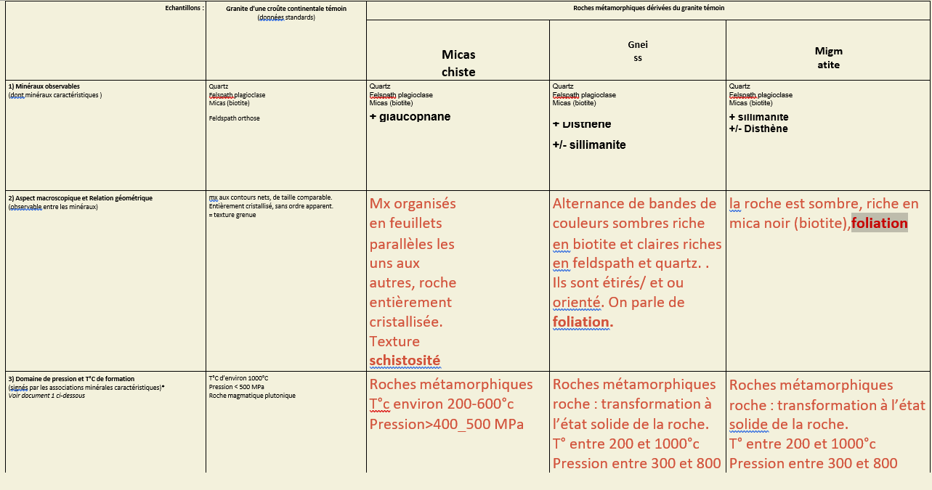

Slide 20
Interprétation
Même minéraux caractéristiques dans le granite et le gneiss : quartz, feldspaths et micas mais orientation des minéraux dans le gneiss alors qu’il n’y a pas d’orientation des minéraux dans le granite .
Cela témoigne donc d’une contrainte compressive qui s’est exercée sur la roche.
De nouveaux minéraux apparaissent dans le micaschistes : disthène et sillimanite qui sont des minéraux du métamorphisme (transformation à l’état solide sous l’effet de nouvelles conditions de P et T).
L’apparition de ces minéraux du métamorphisme attestent d’une augmentation de P et T
La migmatite est une roche « mixte » : composée d’une partie métamorphique type gneiss et d’une partie magmatique résultant de la fusion d’une partie de la roche sous l’effet des conditions de P et T.
La migmatite atteste d’une augmentation encore plus importante de la P et de la T liée à l’empilement des strates lors de la collision.

Slide 21
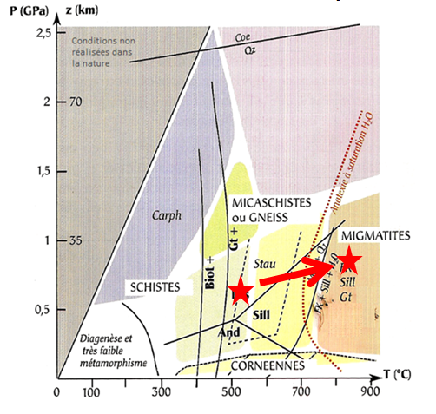
Granite / gneiss / migmatite : évolution PT.
Les transformations minéralogiques (métamorphisme) observés attestent d’une augmentation de la pression et de la température en lien avec l’épaississement qui a eu lieu lors de la collision.

Slide 22
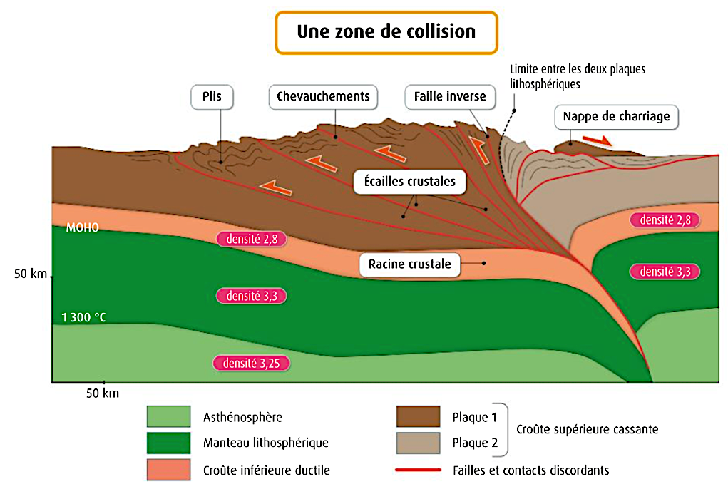
Schéma bilan

Slide 23
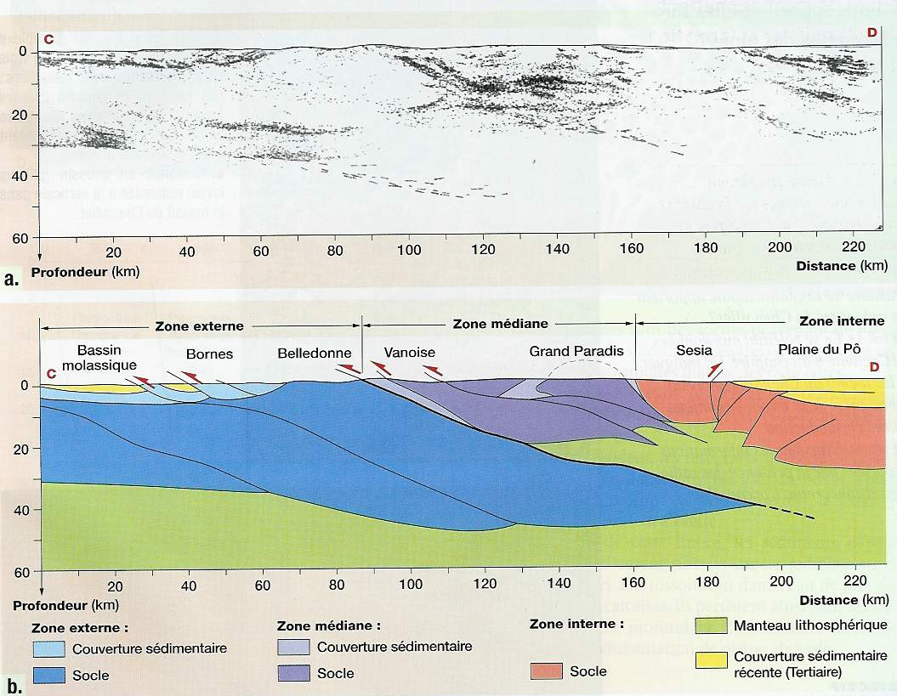
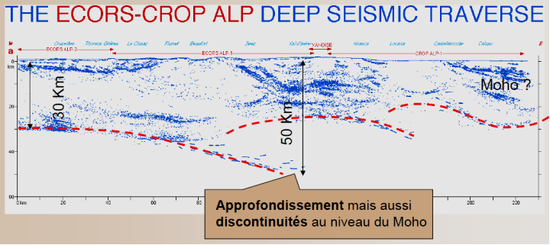
Etude du profil ECORS

Slide 25
On observe sur le profil ECORS, qu'il y a affrontement entre la plaque Européenne et la plaque Adriatique. Cela entraîne un épaississement des 2 croûtes continentales de 40 à 50 km alors que la moyenne en plaine est de 30 km. Le Moho, discontinuité séparant la croûte et le manteau supérieur est ainsi situé plus en profondeur. Il y a mise en place d'une racine crustale.
On constate aussi, dans la partie superficielle de la croûte, de nombreuses failles et des déformations importantes de certaines couches géologiques, qui se plissent. La collision amène à une superposition d'écailles de croûtes les unes sur les autres.
La présence d’ophiolites, roches océaniques, dans la partie superficielle atteste de la présence d’un ancien océan, disparu par subduction.

